Slide 1
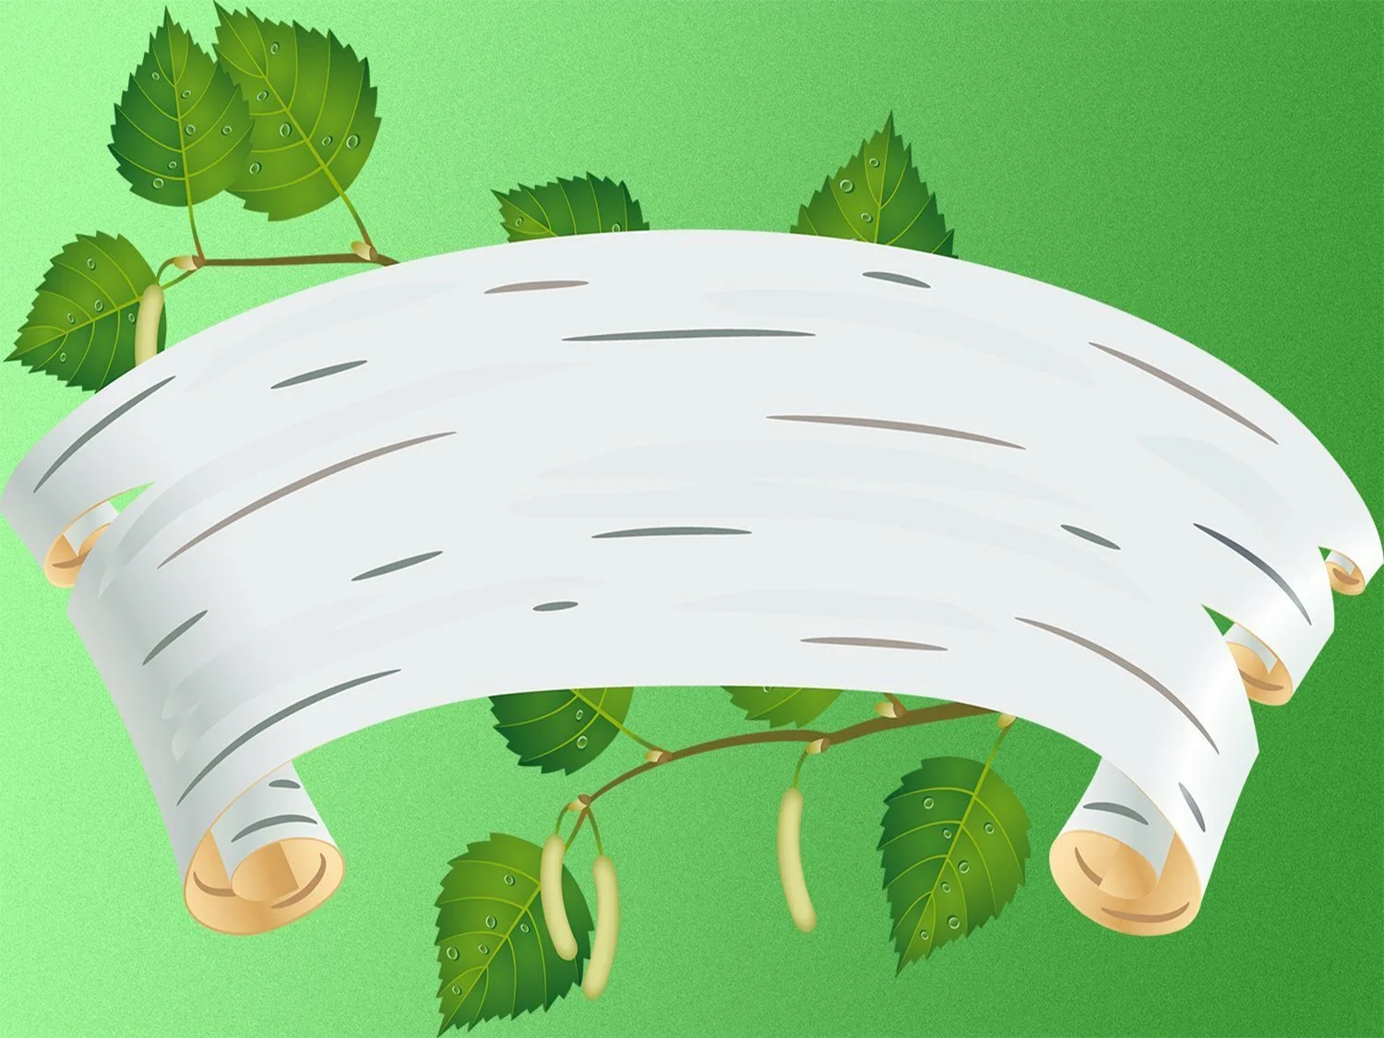
МАДОУ детский сад «Лесная полянка»
Познавательно – творческий проект
Тема: «Береза - русская красавица»
(средняя разновозрастная группа)
Подготовила: Е. В. Нагорнова
воспитатель первой
квалификационной категории
п. Нижегородец
2023 год

Slide 2
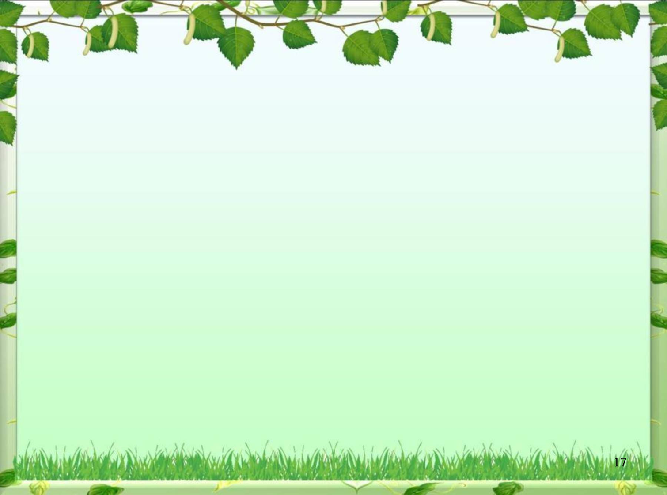
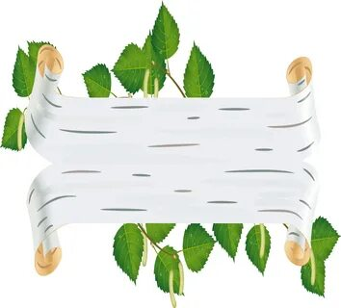
Актуальность
Незнание является причиной многих неблаговидных поступков, которые совершают люди по отношению к природе
Берёза считается символом России

Slide 3
Цели и задачи
Цель: формирование у детей представления о русской березке, как о символе нашей страны, о красоте окружающего мира
Задачи:
Расширить представления о деревьях, познакомить с символом нашей страны - деревом «береза – русская краса» , с характерными особенностями березы, составными частями дерева, о пользе березы в жизни людей;
Развивать познавательный интерес, творческое воображение, мышление;
Развивать художественное восприятие и эстетический вкус;
Развивать речь детей, обогащать словарь
Воспитывать любовь к русской природе, бережного отношения к ней
Срок реализации: краткосрочный
Участники: воспитатель, дети средней разновозрастной группы, родители

Slide 4
Ожидаемые результаты
дети имеют представление об образе берёзы;
сформированы представления о значении березы в жизни человека;
проявляют любознательность, интерес к познавательно - творческой деятельности;
эмоционально откликаются на средства музыкально-художественной деятельности.

Slide 5
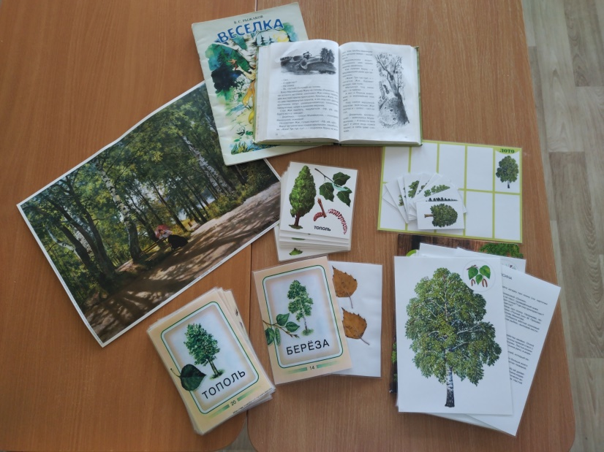
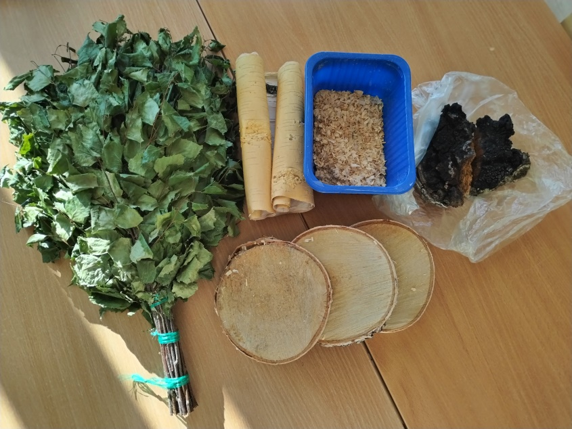
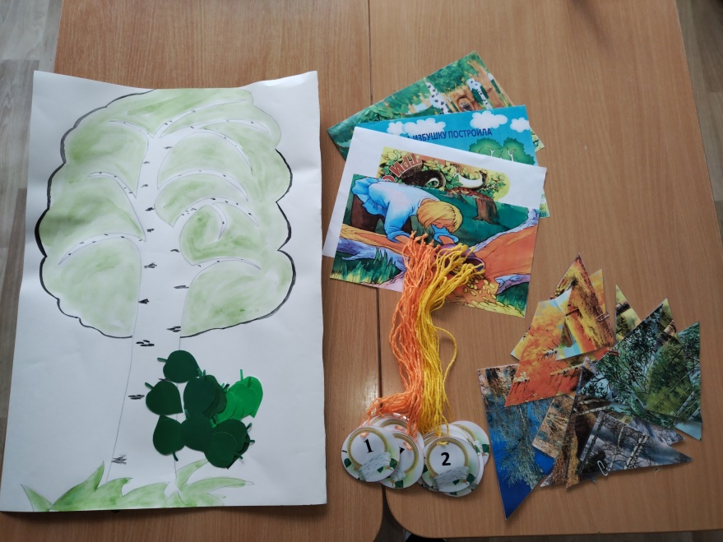
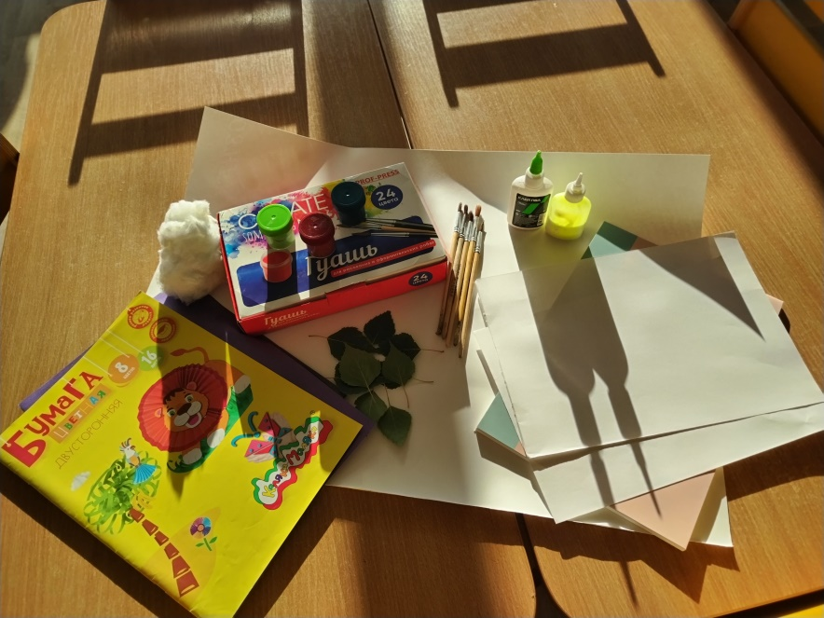
Этапы проекта
1. Подготовительный этап

Slide 6
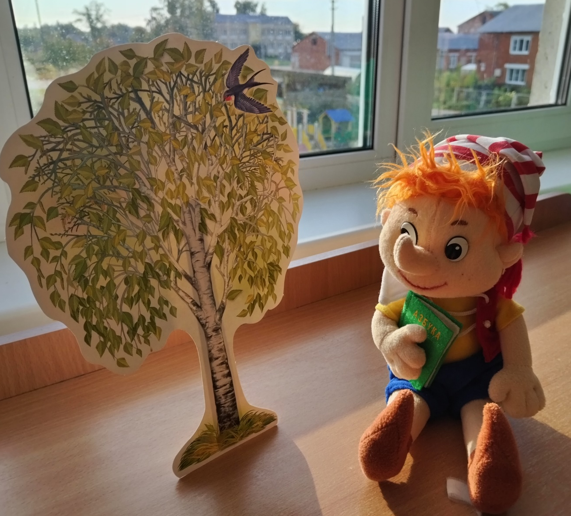
Игровая ситуация «Буратино в гостях у ребят»

Slide 7
Интеграция образовательных областей
Образовательные области | Основные методы и приёмы
Познавательное развитие | - Беседы; - Рассматривание; - Наблюдение; - Квест – игра
Речевое развитие | Беседы с детьми; Вопросы и ответы
Художественно-эстетическое развитие | Игровые обучающие ситуации; Нетрадиционное рисование с помощью березовых листочков, на бересте; Изготовление поделок из спила березы и солёного теста; Чтение сказок, стихов, загадок о березке; Прослушивание музыкальных произведений; Рассматривание картин.
Социально-коммуникативное развитие | Дидактические игры детей; Беседы о заботливо – рациональном использовании березки, как природном материале, о полезных свойствах березки;
Физическое развитие | - Подвижные игры, развлечение «Праздник Троицы»

Slide 8
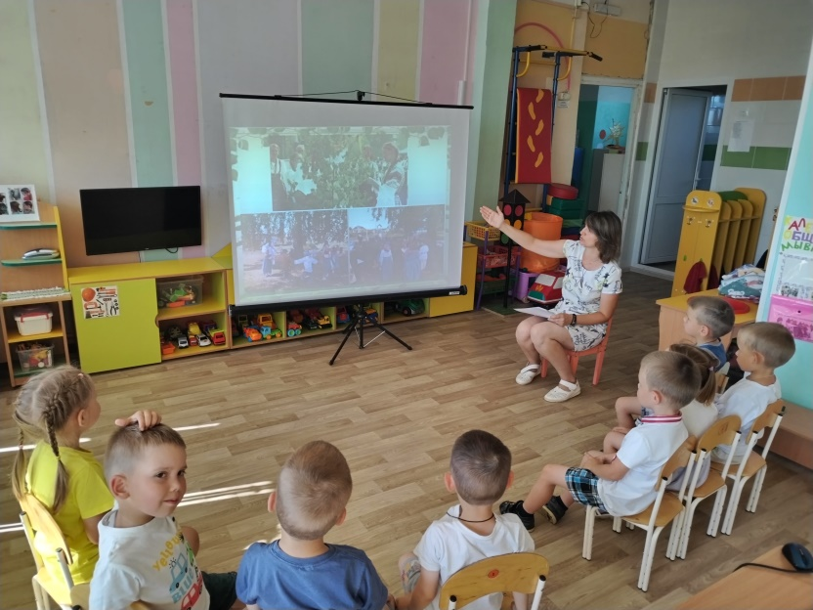
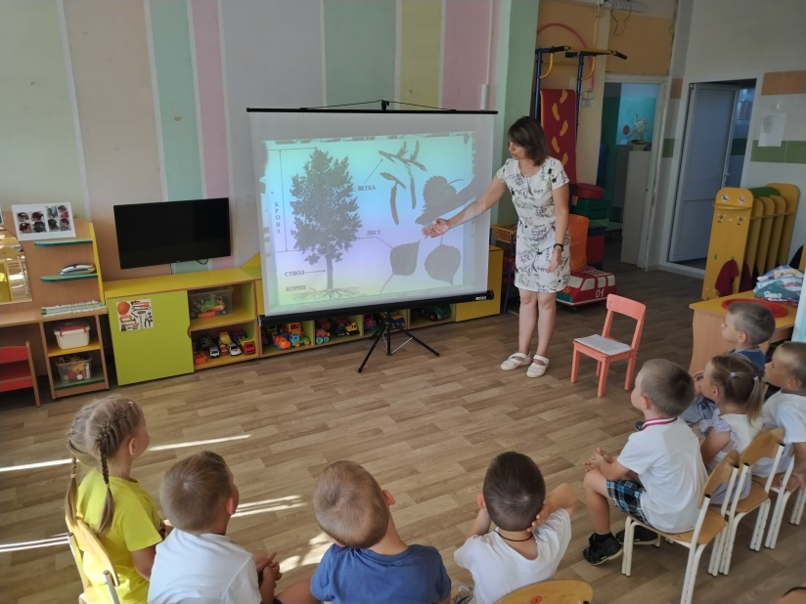
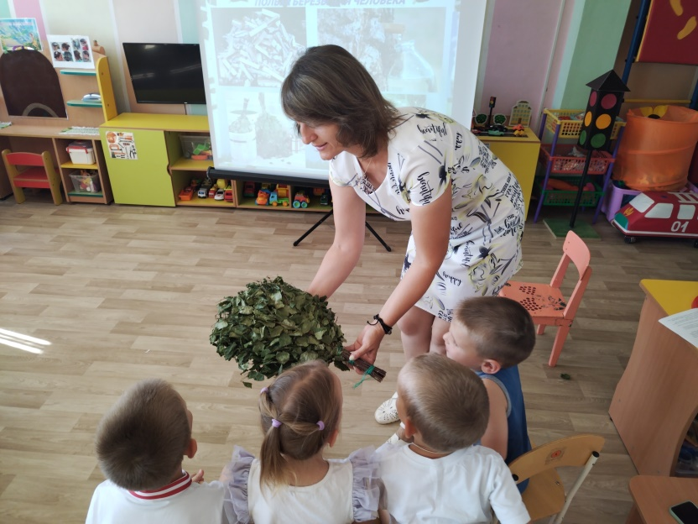
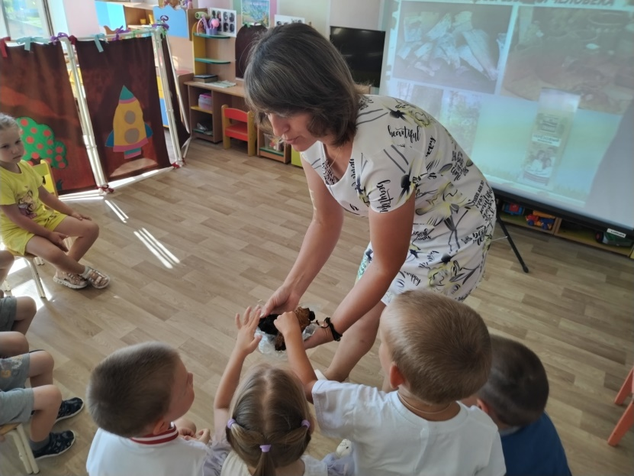
Этапы проекта
2. Основной этап
«Люблю березку русскую»

Slide 9
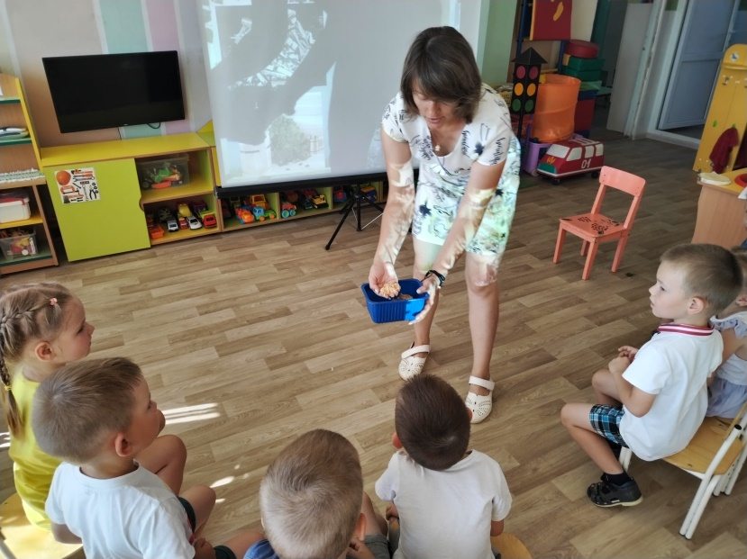
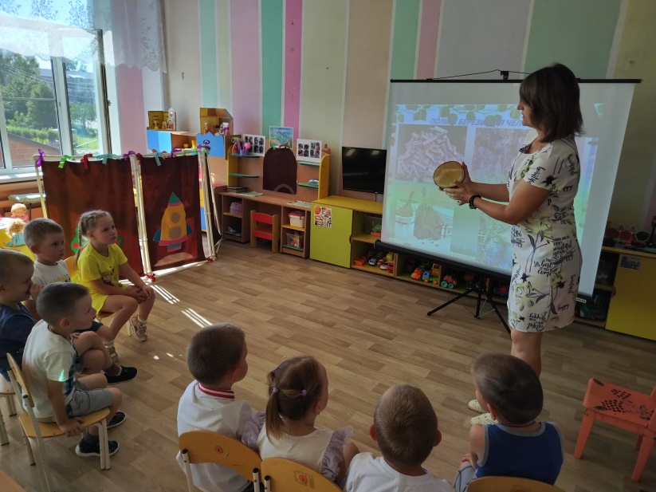
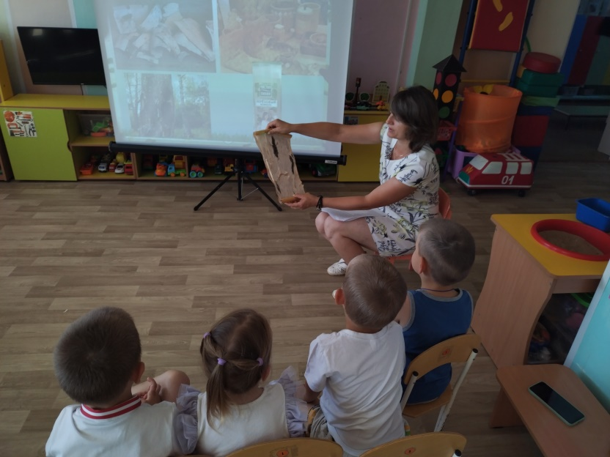
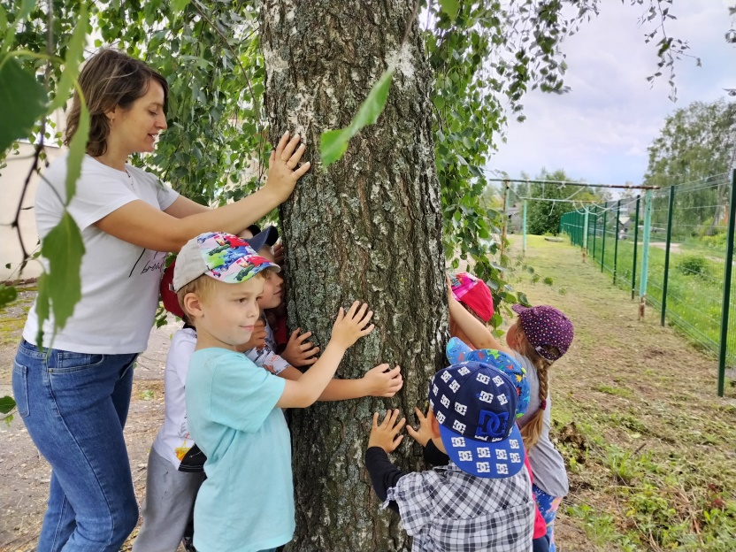
Наблюдение «Береза белоствольная»

Slide 10
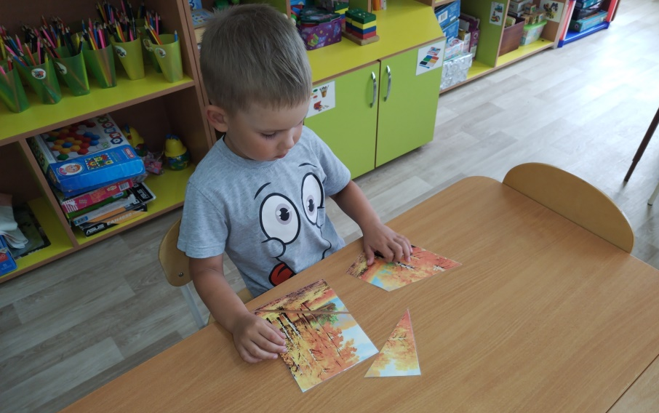
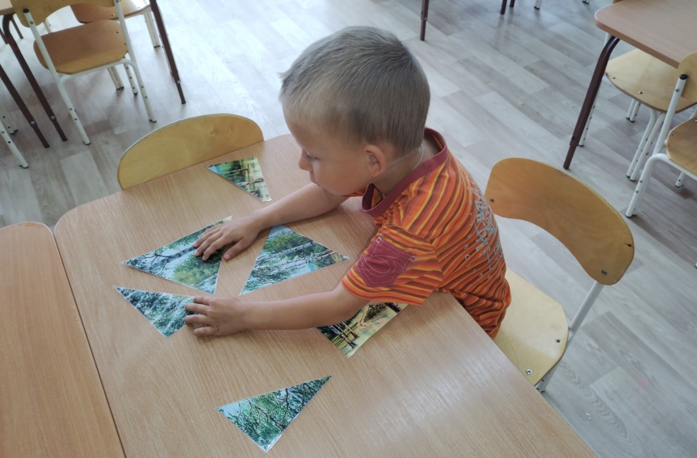
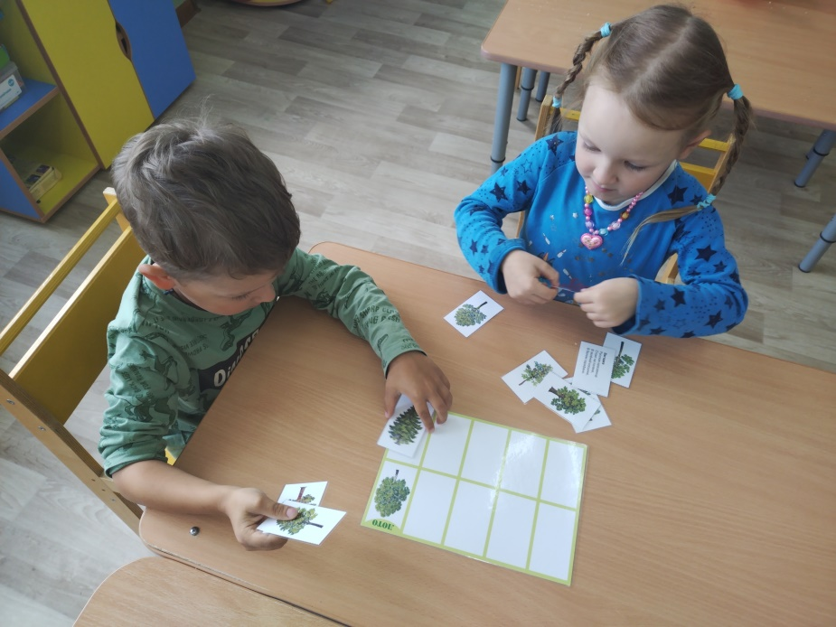
Дидактические игры
«Собери картинку»
Лото «Деревья»

Slide 11
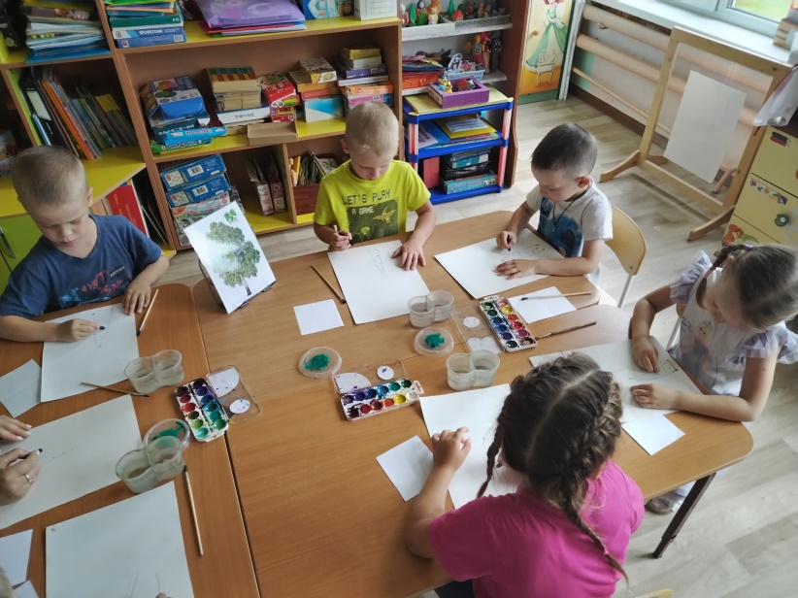
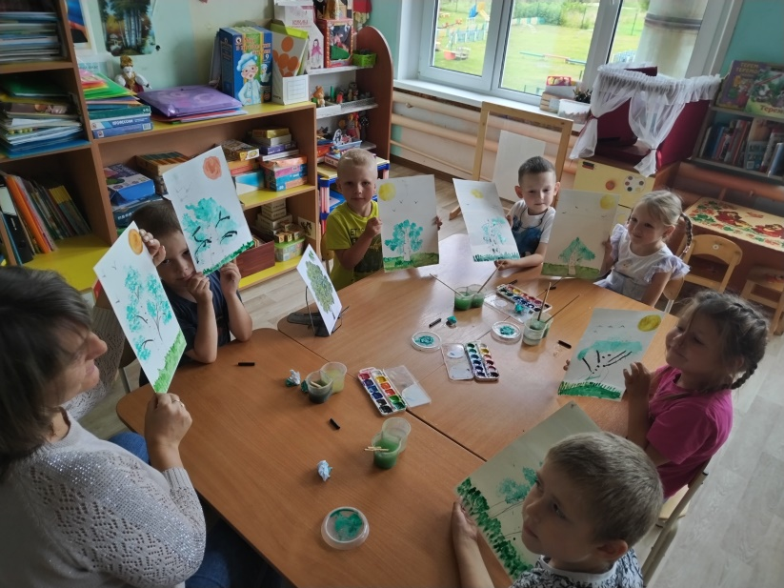
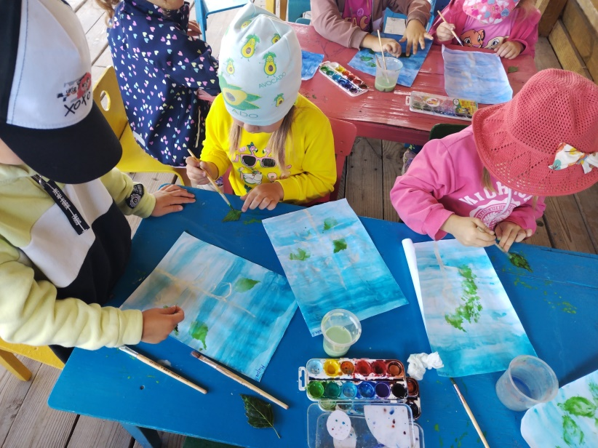
Игровые обучающие ситуации
«Я и моя березка»
«Красавица березка
в моих рисунках»

Slide 12
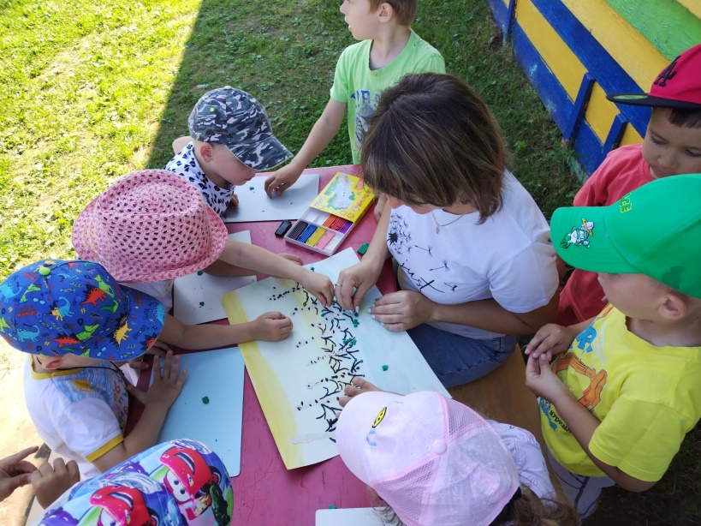
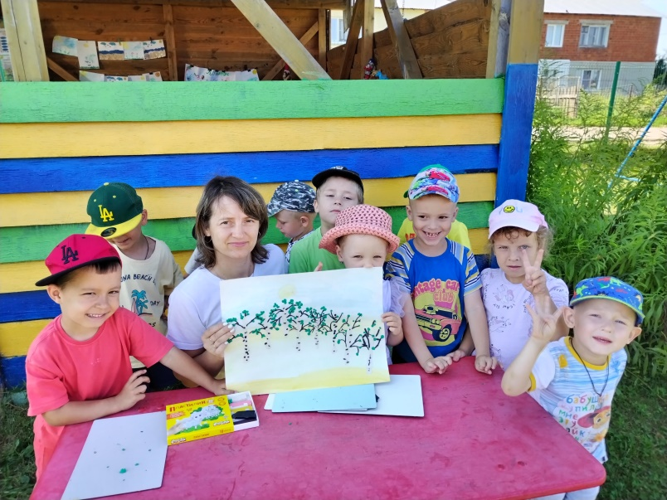
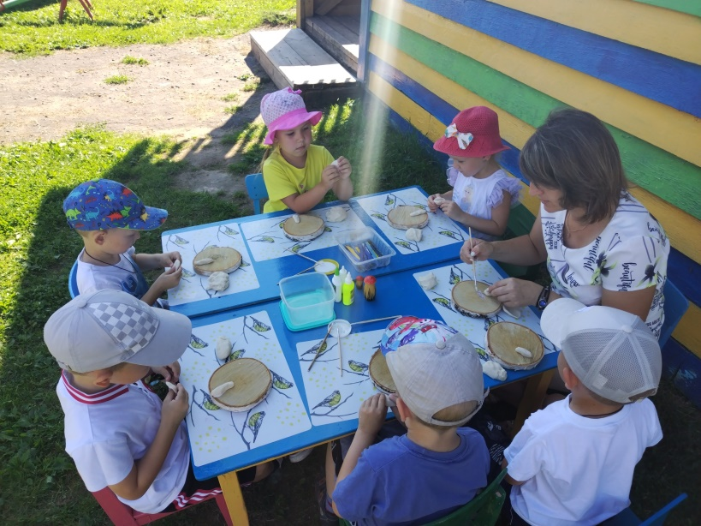
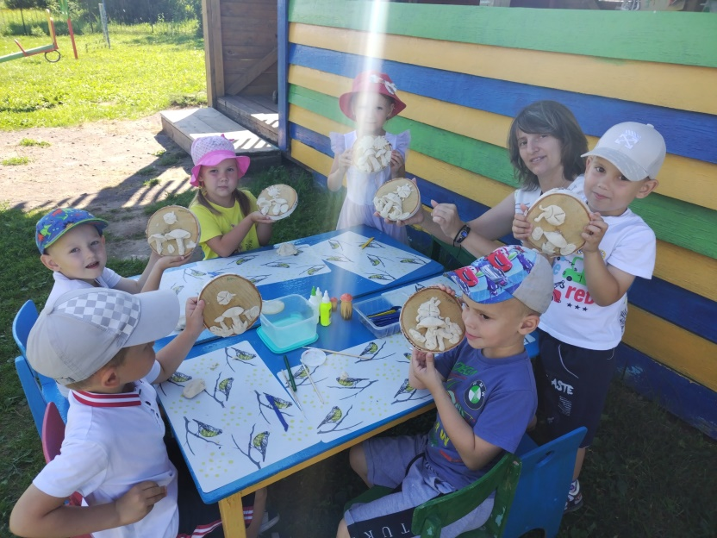
«Березовая роща»
Панно «Грибная полянка»

Slide 13
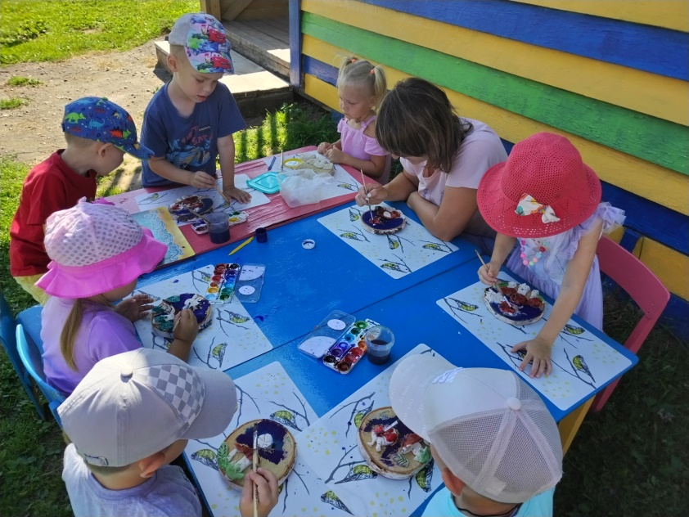
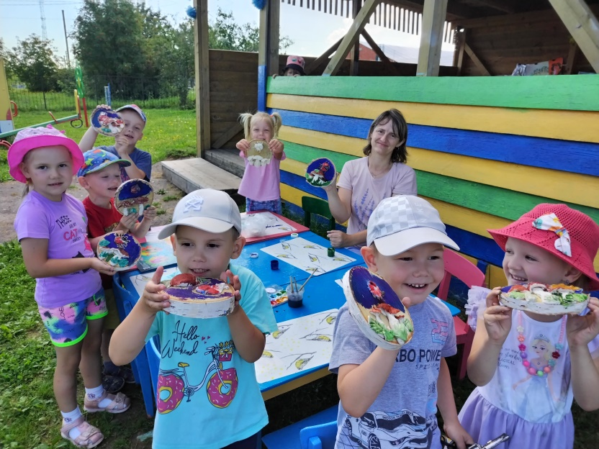
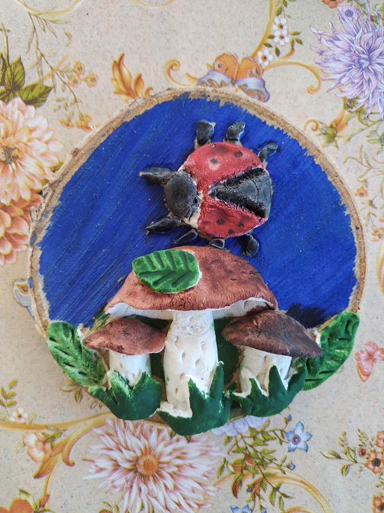
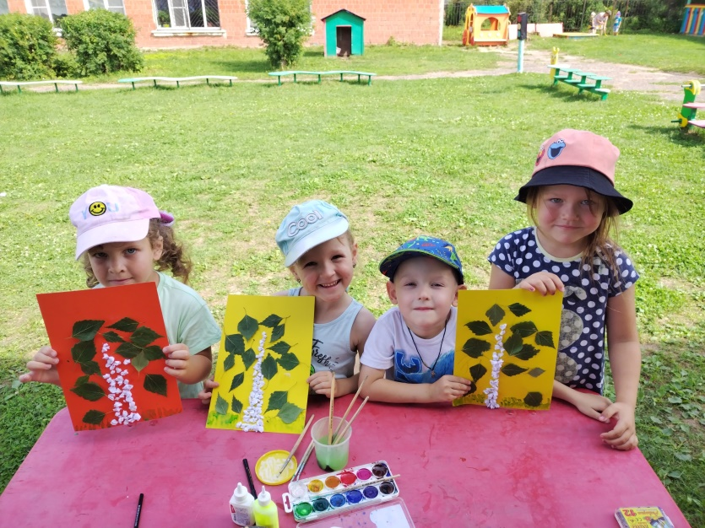
«Берёзовое вдохновение»

Slide 14
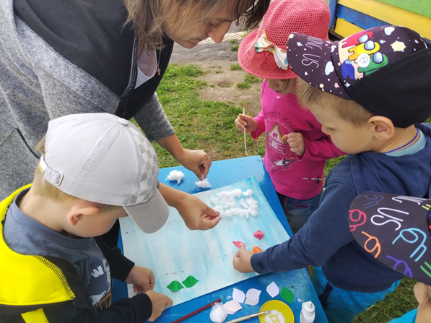
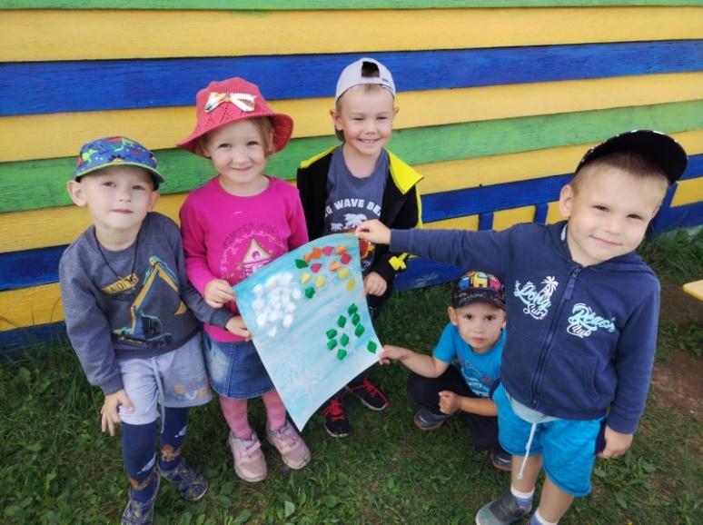
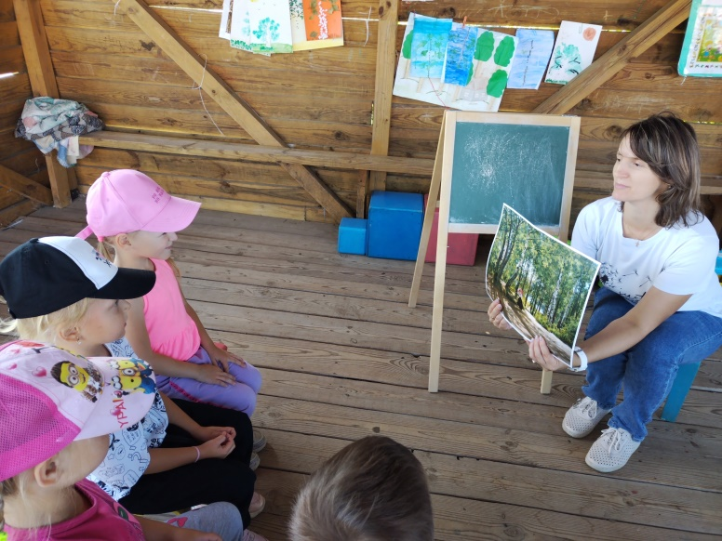
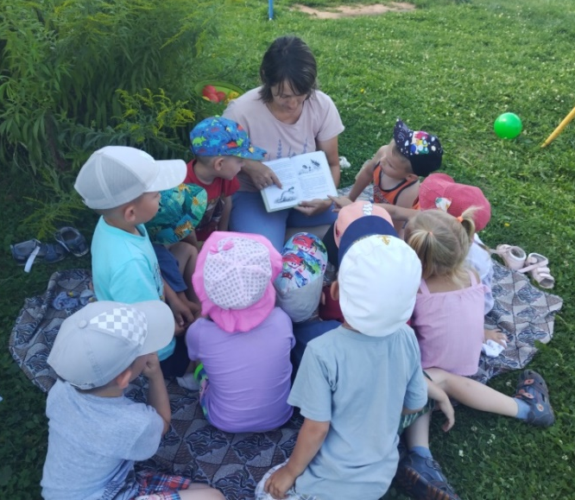
«Березка в разное время года»
Рассматривание картин
Чтение художественной литературы

Slide 15
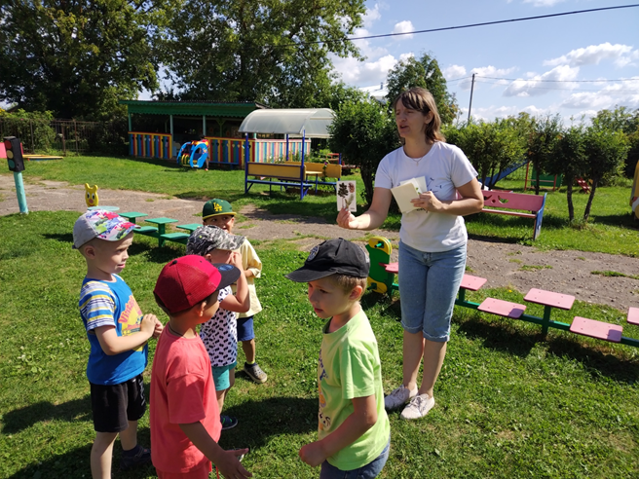
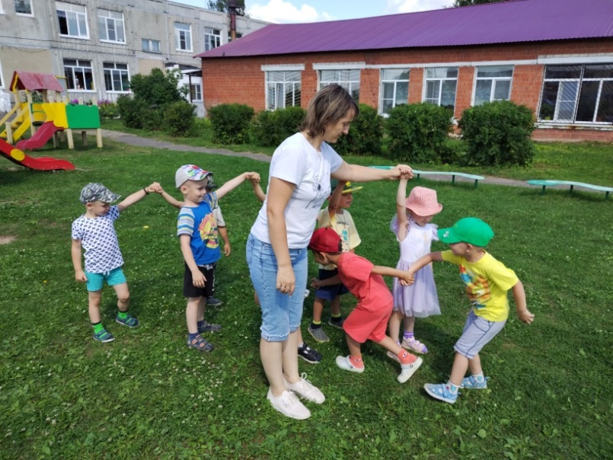
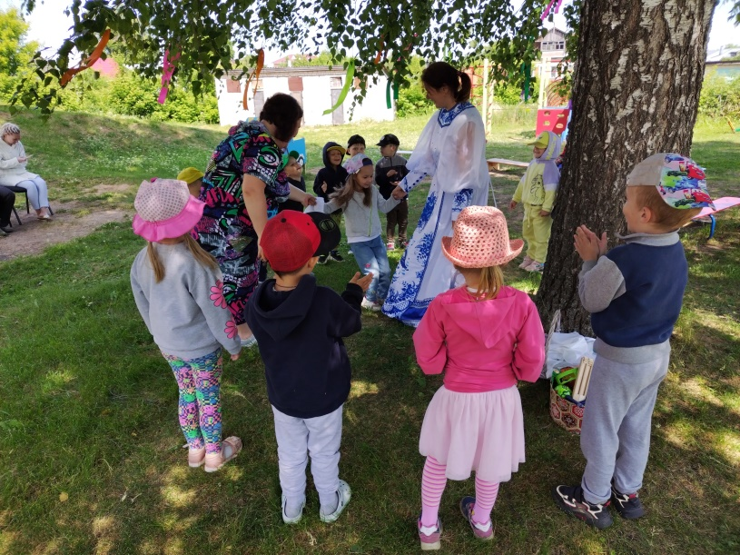
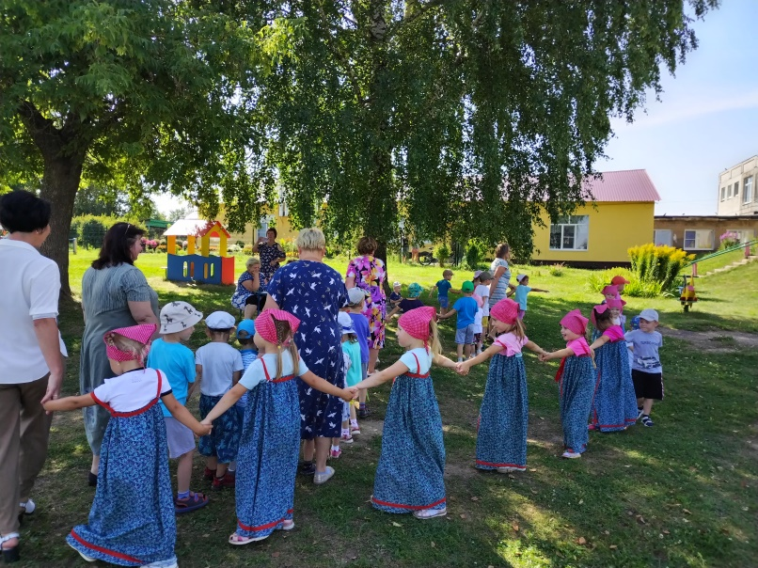
Подвижные игры
«Раз, два, три, к дереву беги»
«Ручеёк»
Праздник «Святой Троицы»
«По следам русской красавицы Березки»

Slide 16
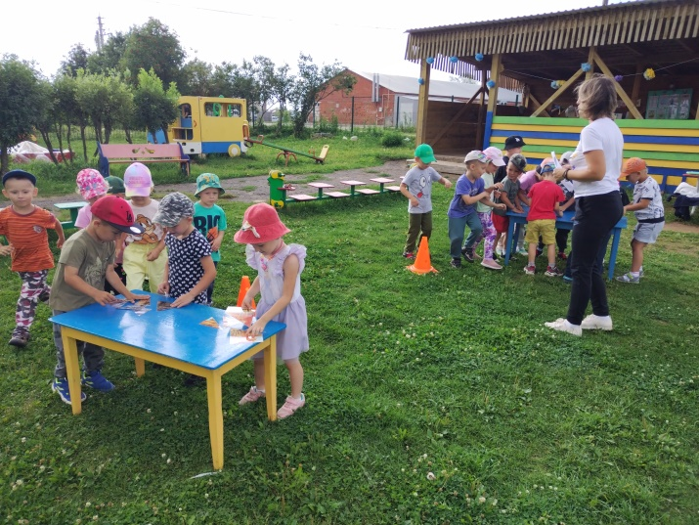
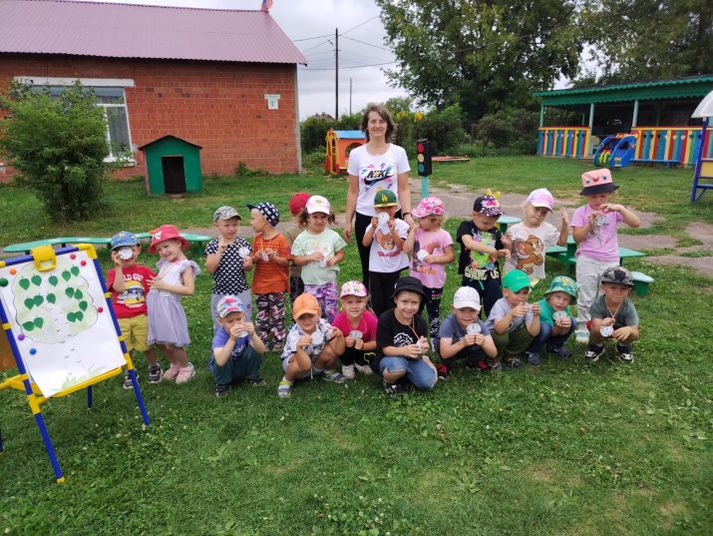
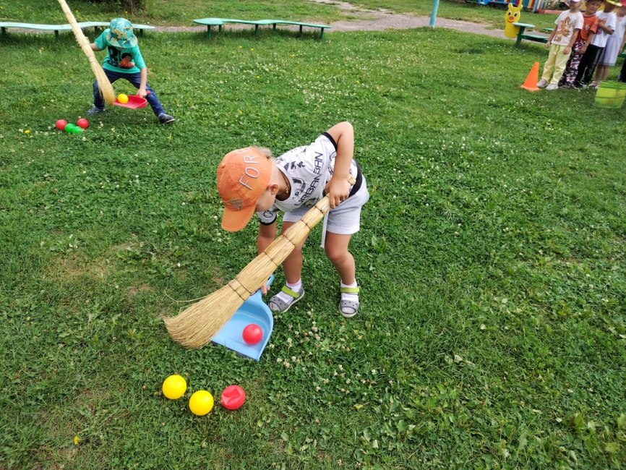
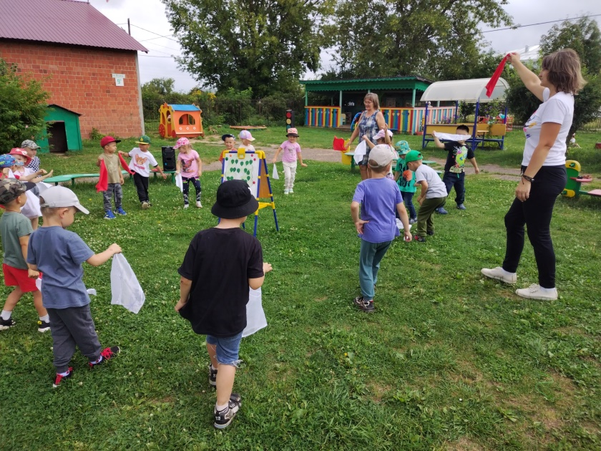
Квест - игра «Во поле береза стояла»

Slide 17
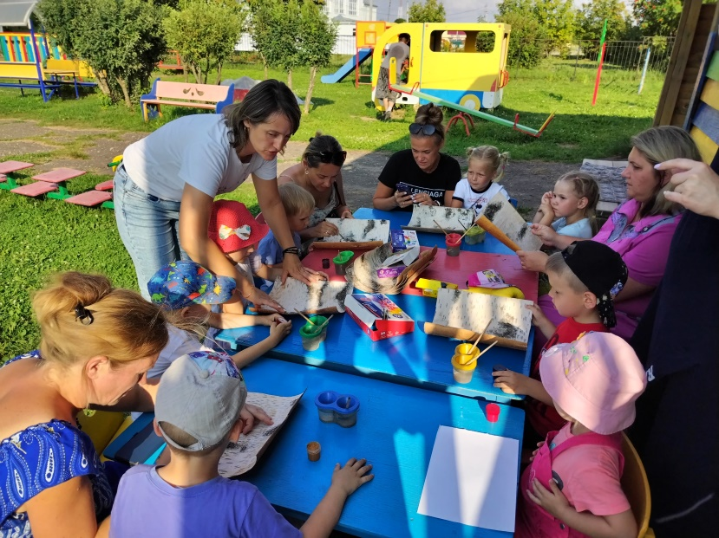
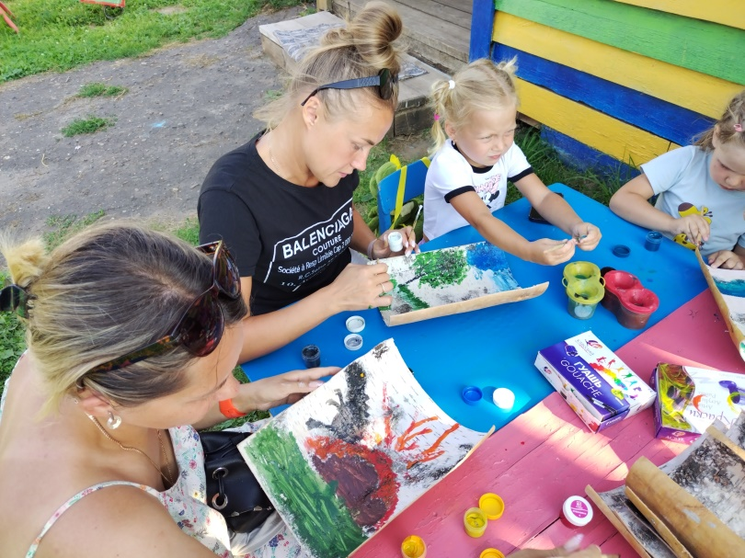
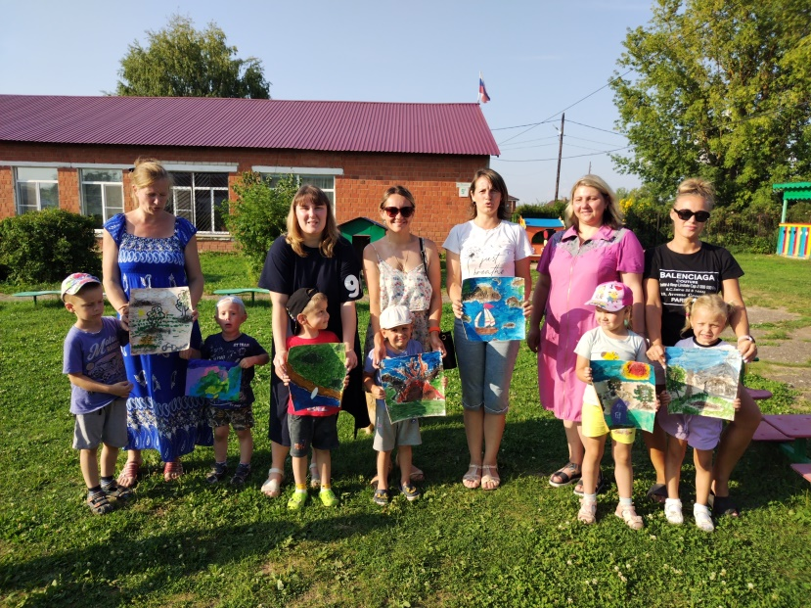
Взаимодействие с родителями
Мастер класс по рисованию на бересте

Slide 18
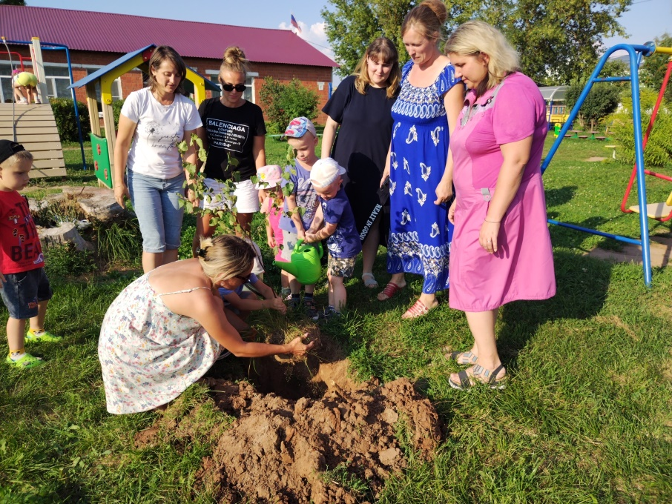
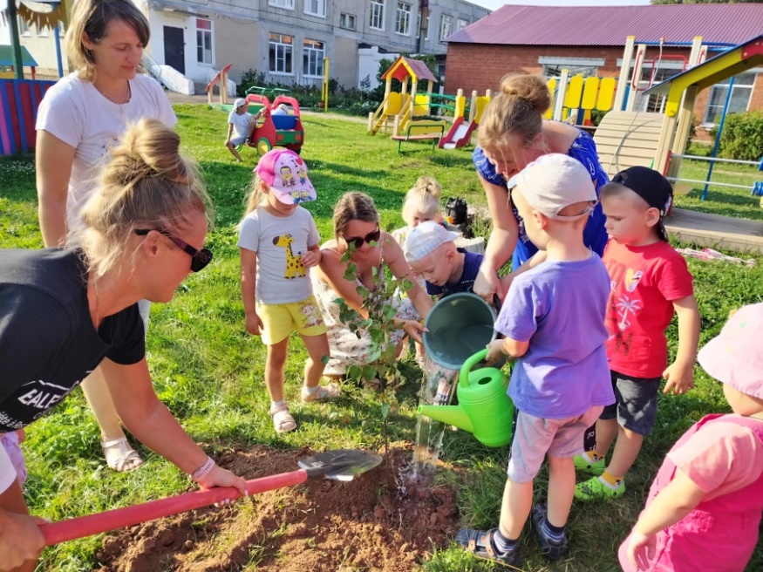
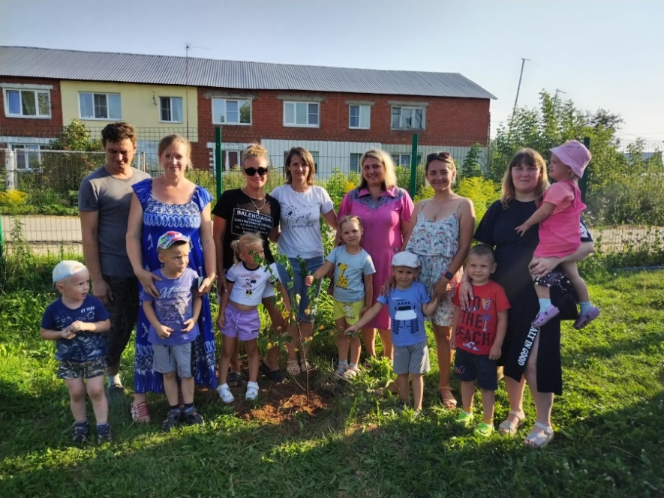
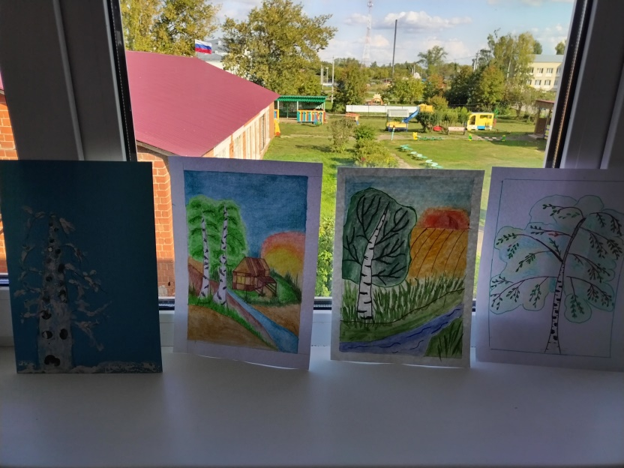
Акция «Посади дерево»
Конкурс рисунков «Березка моего края»

Slide 19
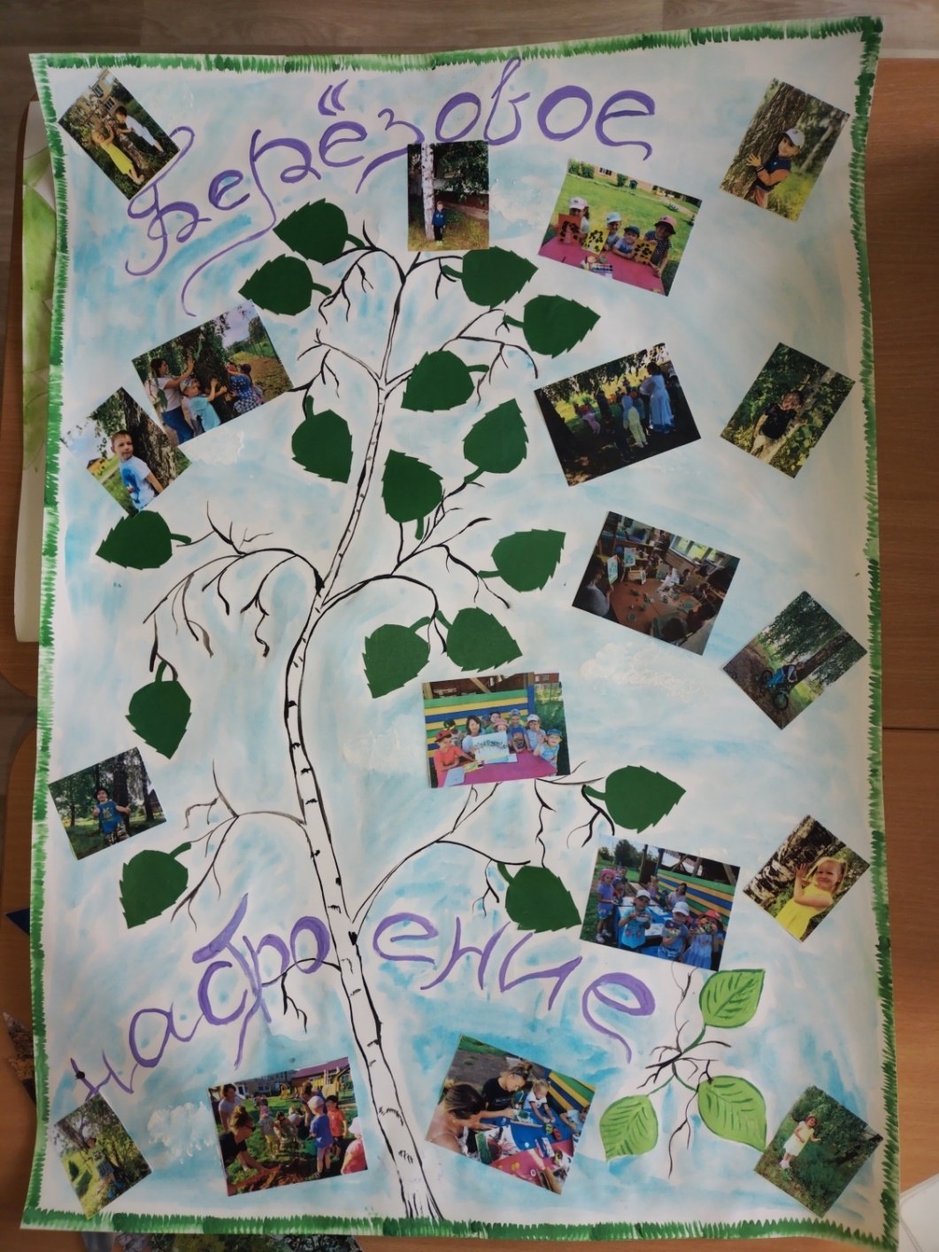
3. Заключительный этап
Фотоколлаж
«Березовое настроение»

Slide 20


